Slide 1
Langages scientifiques, regards croisés
PNF
« Construction des croisements didactiques en mathématiques et physique-chimie au collège »
10 mars 2017

Slide 2
Programme DE L’ATELIER
Introduction
  Langue, langages dans le socle
  Des spécificités du langage mathématique
  Modélisation et langages en physique-chimie
Étude d’une activité autour de la « super lune »

Slide 3
SOCLE
Domaine 1 : les langages pour penser et communiquer
Le domaine des langages pour penser et communiquer recouvre quatre types de langage, qui sont à la fois des objets de savoir et des outils : la langue française ; les langues vivantes étrangères ou régionales ; les langages mathématiques, scientifiques et informatiques ; les langages des arts et du corps.
Ce domaine permet l'accès à d'autres savoirs et à une culture rendant possible l'exercice de l'esprit critique ;
  Il implique la maîtrise de codes, de règles, de systèmes de signes et de représentations.
  Il met en jeu des connaissances et des compétences qui sont sollicitées comme outils de pensée, de communication, d'expression et de travail et qui sont utilisées dans tous les champs du savoir et dans la plupart des activités.

Slide 4
SOCLE
Domaine 1 : les langages pour penser et communiquer
Comprendre, s'exprimer en utilisant la langue française à l'oral et à l'écrit
L'élève parle, communique, argumente à l'oral de façon claire et organisée ; il adapte son niveau de langue et son discours à la situation, il écoute et prend en compte ses interlocuteurs.
Il adapte sa lecture et la module en fonction de la nature et de la difficulté du texte. Pour construire ou vérifier le sens de ce qu'il lit, il combine avec pertinence et de façon critique les informations explicites et implicites issues de sa lecture. Il découvre le plaisir de lire.
L'élève s'exprime à l'écrit pour raconter, décrire, expliquer ou argumenter de façon claire et organisée. Lorsque c'est nécessaire, il reprend ses écrits pour rechercher la formulation qui convient le mieux et préciser ses intentions et sa pensée.
Il utilise à bon escient les principales règles grammaticales et orthographiques. Il emploie à l'écrit comme à l'oral un vocabulaire juste et précis.
Dans des situations variées, il recourt, de manière spontanée et avec efficacité, à la lecture comme à l'écriture.
Il apprend que la langue française a des origines diverses et qu'elle est toujours en évolution. Il est sensibilisé à son histoire et à ses origines latines et grecques
Notes:
Les mathématiques et les sciences participent à la maitrise de la langue française
Mais il y a aussi l’inverse : la maitrise de la langue française participe de la construction des notions mathématiques et physiques qui passent souvent par la description, l’explication, l’argumentation

Slide 5
SOCLE
Domaine 1 : les langages pour penser et communiquer
Comprendre, s'exprimer en utilisant les langages mathématiques, scientifiques et informatiques
L'élève utilise les principes du système de numération décimal et les langages formels (lettres, symboles...) propres aux mathématiques et aux disciplines scientifiques, notamment pour effectuer des calculs et modéliser des situations.
Il lit des plans, se repère sur des cartes.
Il produit et utilise des représentations d'objets, d'expériences, de phénomènes naturels tels que schémas, croquis, maquettes, patrons ou figures géométriques.
Il lit, interprète, commente, produit des tableaux, des graphiques et des diagrammes organisant des données de natures diverses.
Il sait que des langages informatiques sont utilisés pour programmer des outils numériques et réaliser des traitements automatiques de données. Il connaît les principes de base de l'algorithmique et de la conception des programmes informatiques. Il les met en œuvre pour créer des applications simples.

Slide 6
Les langages scientifiques
Des spécificités du langage mathématique
  Les exigences de rédaction sont multiples
  (connecteurs logiques, ordre des mots, concision, etc.)
  Un texte mathématique fait une large place à l’implicite
  La puissance des notations utilisées contribue à une économie de pensée

Slide 7
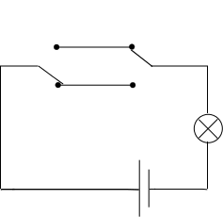
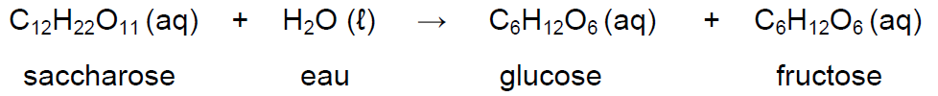
Les langages scientifiques
En physique chimie, on retrouve d’autres formes de langage qui contribuent à une économie de pensée.
Le schéma :
Comment comprendre le fonctionnement d’un « va et vient » sans schéma ?
L’équation de réaction associée à une transformation chimique :

Slide 8
LA modélisation et les langages scientifiques
« la science est un mode de pensée qui s’attache à comprendre et décrire la réalité du monde à l’aide de lois toujours plus universelles et efficientes, par allers et retours inductifs et déductifs entre modélisation théorique et vérification expérimentale. » Préambule des programmes de 1ère S
Activité de modélisation :
Choix de grandeurs, d’hypothèses simplificatrices ;
Construction de relations entre grandeurs ;
Pour :
  Décrire le phénomène,
  Prévoir un comportement.

Slide 9
LA modélisation et les langages scientifiques
Une construction de relations entre grandeurs qui passe par différents registres de langage :
Le registre verbal : mise en mots
Le registre graphique : représentation visuelle de la relation entre grandeurs
Registre conceptuel ou symbolique : formalise la relation entre grandeurs
3 registres à travailler simultanément

Slide 10
Analyse d’une activité autour de la « super lune »
Langages scientifiques, regards croisés

Slide 11
Activité « super lune »
Activité super lune - Atelier Langage PNF activité Super Lune Version 1.pdf
  Activité fin de cycle 4
  Activité issue des travaux du GRIESP
Réactions, remarques face à cette activité proposée au cycle 4 ?

Slide 12
Activité « super lune »
2 questions :
Quel est l’objectif de l’activité ?
Comment la faire évoluer pour mieux y répondre ?
20 minutes
groupes de 4 à 5 de mathématiciens et physiciens-chimistes

Slide 13
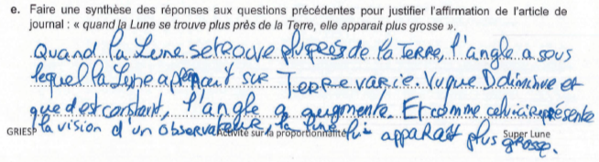
Des productions d’élèves

Slide 14
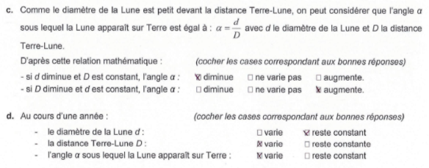
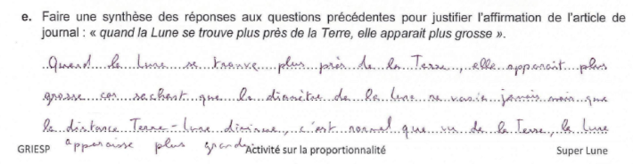
Des productions d’élèves
la synthèse ne fait pas le lien entre l’angle α et le diamètre apparent de la Lune. L’expression « c’est normal » semble indiquer que l’élève s’appuie sur sa perception intuitive de la situation sans comprendre forcément l’intérêt du modèle

Slide 15
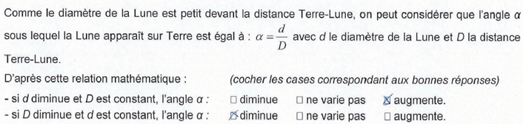
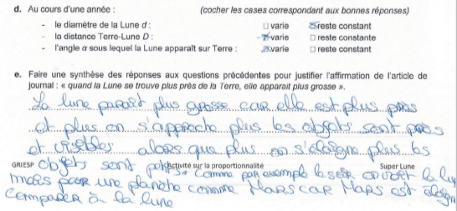
Des productions d’élèves
La synthèse ne fait pas le lien entre l’angle α et le diamètre apparent de la Lune.
L’élève ne fait pas du tout référence aux questions précédentes

Slide 16
Autres versions de l’activité
Version 2 - lien
Version 3 - lien

Slide 17
Bibliographie - sitographie
Communiquer à l’écrit et à l’oral, Eduscol, ressources d’accompagnement du programme de Mathématiques (cycle 4), mars 2016 - Lien
Expérimentation et modélisation, la place du langage mathématique en physique-chimie, GRIESP, octobre 2016 - Lien
Les dimensions linguistiques de toutes les matières scolaires : Union européenne – Lien
La maîtrise de la langue au collège (direction des lycées et collège, CNDP, 1987)
Sites académiques :
  Aix-Marseille : maîtrise de la langue dans toutes les disciplines - Lien
  Bordeaux : maîtrise de la langue - Lien
  Créteil : enseignement des mathématiques et maîtrise de la langue - Lien

Slide 18
LANGUE ET LANGAGES SCIENTIFIQUES
Merci de votre attention

Slide 19
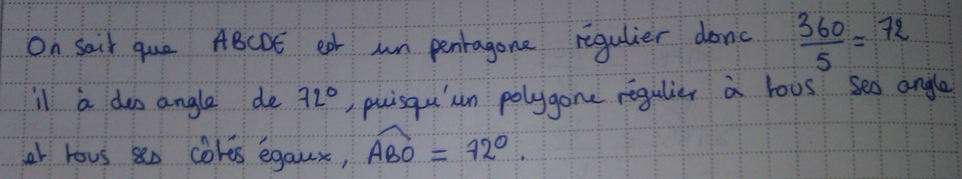
Notes:
19

Slide 20
La longueur du trajet est de 45 km.
M, point de la médiatrice de [AB] est équidistant de A et B.
La somme des mesures des angles d'un triangle est égale à 180°.
Notes:
20

Slide 21
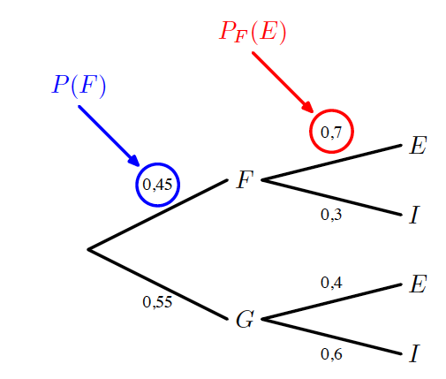
Programme de Terminale S
Un arbre de probabilité correctement construit constitue une preuve.

Slide 22
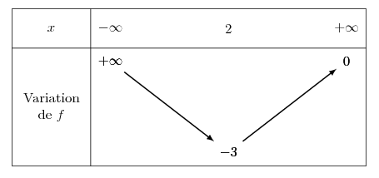
Quel est le nombre de solutions de l’équation f(x) = 1 ?
Programme de Terminale S
Dans la rédaction de la solution à un problème, une simple référence
au tableau de variations suffira pour justifier l’existence et l’unicité
d’une solution d’une équation du type f(x)=k.

Slide 23

Résolution selon les égyptiens (−1650)
« Une quantité et son quart font 15. Quelle est cette quantité ? »
Supposons que la réponse est 4.
Alors, 4 et 1/4 de 4 est 5.
On multiplie 5 pour obtenir 15.
La réponse est 3.
On multiplie 3 par 4.
La réponse est 12.

Slide 24
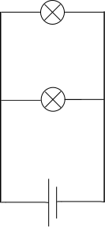
Point de vigilance
« Le courant sort du générateur, se sépare en I1, une partie du courant traverse la première lampe et une autre partie traverse la deuxième lampe, puis le courant retourne au générateur »
Discours narratif qui induit de la temporalité
Renforce le « raisonnement séquentiel » qui consiste à regarder les différents éléments du circuit de manière successive et indépendante
Or un des objectifs de la schématisation est
d’avoir une lecture globale du circuit.
Notes:
Raisonnement séquentiel qui devient problématique quand il est associé à un courant qui est consommé….

Slide 25
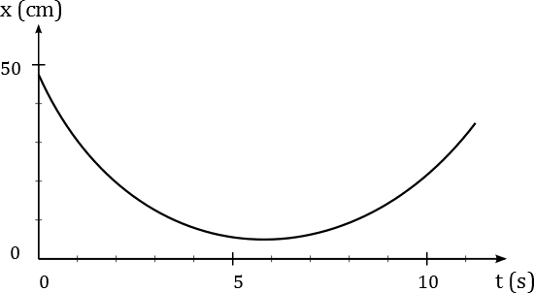
Graphiques
x en cm
x₁= 20 cm
t₁= 2 s
t en s
O
Règle graduée

